Slide 1


VIANOČNÝ DARČEK
Web Quest určený pre žiakov nižšieho stredného vzdelania základných škôl so sluchovým postihnutím na informatiku a projektové vyučovanie - VIANOCE.
Vypracovala: Mária Kedžuchová

Slide 2
OBSAH
        1. Úvod
        2. Úlohy
        3. Proces
        4. Zdroje
        5. Vyhodnotenie
        6. Záver
        7. Poradca pre učiteľa

Slide 3
ÚVOD
        Blíži sa obdobie najkrajších sviatkov v roku. Prichádzajú Vianoce, na ktoré sa všetci tešíme.
        Vianoce sú kresťanské sviatky, kedy sa tešíme z príchodu narodenia Ježiša.
        Okrem najdôležitejšieho dôvodu osláv týchto sviatkov sa určite všetci tešíme na chvíle, kedy sa stretávame s najbližšími a obdaruvávame sa navzájom.
        Aj tento rok ste už určite rozmýšľali nad tým, čo by ste mohli darovať svojim blízkym.
        Čakajú nás vyučovacie hodiny, na ktorých si prípravu darčekov dôkladne premyslíme, vyrobíme si ich a dozvieme sa aj kedy a kde táto tradícia vznikla.

Slide 4
ÚLOHA
Úloha sa bude skladať z dvoch častí.
V prvej časti sa rozdelíte na dve skupiny a vyhľadáte dôležité informácie.
V druhej časti spolu s celou triedou vyrobíme darčeky a vytvoríme prezentáciu o Vianociach a výrobe nášho vianočného darčeka.

Slide 5
PROCES – 1. HODINA
V prvej časti sa rozdelíte na dve skupiny.
Úlohou každej skupiny bude rozdeliť si úlohy:
1. vyhľadať na internete dôležité informácie o Vianociach, tradíciách a symboloch Vianoc.
2. vyhľadať na internete motív vianočného darčeka a pracovný postup, ako ho vyrobiť ( musíte zvážiť či ho dokážeme vyrobiť, či si budeme vedieť zabezpečiť potrebný materiál na výrobu darčekov).
Vypíšte všetky produkty, ktoré potrebujete na prípravu darčeka.

Slide 6
PROCES – 2. HODINA
Výroba vianočného darčeka
Obe skupiny sa zúčastnia výroby vybraného darčeka.
Každá skupina si vyrobí svoj darček.
Žiak, ktorý vybral motív darčeka bude usmerňovať – učiť ostatných spolužiakov, ako si darček vyrobiť.
Nezabudnite si všetko odfotiť, lebo budete to potrebovať v prezentácii.

Slide 7
PROCES – 3. HODINA
Všetky činnosti predstavte v prezentácií v Power Pointe
Nezabudnite na to, čo by Vaša prezentácia mala obsahovať:
Mala by mať názov a autorov
Zaujímavý grafický šat ( fotografie, obrázky…)
Mala by obsahovať správne a vyčerpávajúce informácie o Vianociach
Mala by obsahovať dokumentáciu Vašej výroby vianočného darčeka a popis práce
Mala by obsahovať informácie zo zdrojových materiálov. Môžete využiť aj iné odkazy

Slide 8
PROCES – 3. HODINA
Veľmi dôležitá je Vaša spolupráca. Každý by mal byť zaangažovaný do procesu tvorby projektu.
Učiteľ bude hodnotiť prezentáciu a zaangažovanie žiakov.

Slide 9
PROCES
Príklad prezentácie:
1. strana – názov, autori
2. strana – Vianoce
3. strana – zvyky Vianoc
4. strana – symboly Vianoc
5. strana – zoznam produktov potrebných na prípravu vianočného darčeka
6., 7., 8. strana – fotodokumentácia výroby vianočného darčeka a popis jej práce a postupov

Slide 10
ZDROJE
1. VIANOCE
http://fit.server.sk/zivotny-styl/vznik-vianoc/
http://slovenske-zvyky.webnode.sk/kalendar-akcii/zima/stedry-den/
http://vianoce.sk/19537-sk/legenda-o-povode-vianocneho-stromceka.php
https://www.aktuality.sk/clanok/474473/vianocne-zvyky-a-tradicie-iii-vychodne-slovensko/
https://zuzanazarembova.blog.sme.sk/c/247004/Zvyky-a-tradicie-na-vychodnom-Slovensku-v-minulosti.html
https://zscidca.edupage.org/files/8_krasnych_symbolov_Vianoc.pdf
https://zena.pluska.sk/symboly-vianoc-nezabudli-ste-na-nieco/vianoce/vianocny-manual/605068.html
https://sk.wikipedia.org/wiki/Vianoce

Slide 11
ZDROJE
2. DARČEKY
krokotak.com/?s=christmas
https://sk.pinterest.com/pin/690810030315109418/
https://www.google.sk/imghp?hl=sk&tab=wi
https://www.youtube.com/watch?v=X2GpjnM6WBE
https://www.youtube.com/watch?v=Ww0kMnJhypo

Slide 12
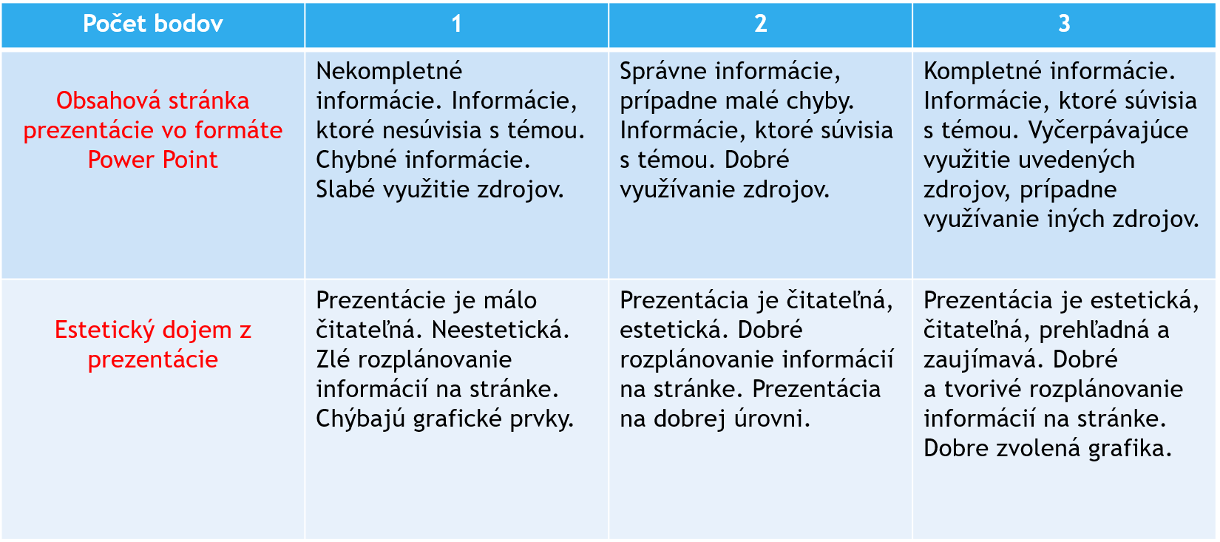
VYHODNOTENIE

Slide 13
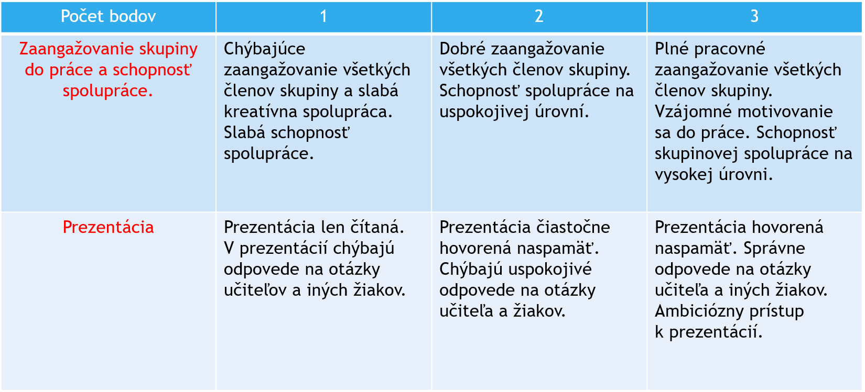

Slide 14
VYHODNOTENIE
BODY | HODNOTENIE
< 4 | Nedostatočný
5 – 6 | Dostatočný
7 - 8 | Dobrý
9 - 10 | Veľmi dobrý
11 - 12 | Výborný

Slide 15
ZÁVER
Dúfam, že tieto hodiny s Web Questom sa Vám budú páčiť, a že sa dozviete niečo nové o Vianociach.
Prostredníctvom spoločnej práce sa dozviete o pôvode Vianoc, o ich zvykoch a symboloch.
Naučíte sa náročnému umeniu spolupráce – to sa Vám v živote zíde.
Sami si dokážete, že aj vlastnou spoluprácou môžete vyrobiť krásne darčeky.
Je však dôležité spoločnú prácu naplánovať a pripraviť sa na ňu.
Vďaka týmto darčekom pochopíte, že radosť môžeme zažiť nielen prijatím, ale aj darovaním darčekov.
Máte možnosť vyskúšať si prácu informatika ( prípravou prezentácie v programe Power Point).

Slide 16
Poradca pre učiteľa
Pred začatím projektu je potrebné oboznámiť žiakov s obsahom úloh a prispôsobiť spôsob komunikácie možnostiam žiakov.
Je potrebné oboznámiť žiakov so zásadami bezpečného používania internetu. Učiteľ by si mal so žiakmi pozrieť internetové zdroje, ktoré ich umožnia pochopiť.
Prvú časť projektu, teda vyhľadávanie informácií by mali žiaci vypracovať čiastočne, alebo úplne na hodinách v škole. Učiteľ by mal poradiť pri výbere darčeka, ak vidí, že výber žiakov je neprimeraný.
Príprava na druhú hodinu t.j. na projektové vyučovanie žiaci vykonajú doma ( príprava materiálu).

Slide 17
Poradca pre učiteľa
Projektové vyučovanie- výrobu vianočného darčeka riadia tí žiaci, ktorí vyhľadali motív darčeka.
Ďalší žiaci v skupine zaznamenávajú fotografovaním pracovný postup výroby darčeka a aj vyrábajú samotný darček.
V tretej časti žiaci spoločne vyrábajú prezentáciu v Power Pointe, ktorá obsahuje informácie o Vianociach, ich symboloch a tradíciách, fotografickú dokumentáciu výroby ich darčeka a popis ich práce.
V závere žiaci spoločne prezentujú svoje práce.
V závislosti od možnosti žiakov by mal učiteľ určiť na projekt 2 až 4 týždne (spolu s prezentáciou projektu).

